Slide 1
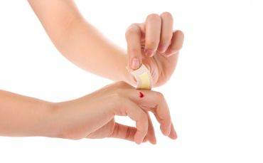
Wondverzorging
Helpende Plus

Slide 2
Wat is een wond?
Een wond is een verbreking van de natuurlijke samenhang van levend weefsel
Wonden kunnen op verschillende manieren ingedeeld worden:
Open en gesloten wond
Naar de oorzaak van de wond
Naar de kleur van de wond

Slide 3
Open en gesloten wonden
Je spreekt van een open wond wanneer de samenhang in alle lagen van de huid of van het slijmvlies verbroken is.
Voorbeeld: snijwond, steekwond, chirurgische wond

Slide 4
Enkele oorzaken
Mechanische wond( kan ook een hematoom zijn= bloeduitstorting)
Chemische wond
Stralingswonden
Circulatiestoornis wonden
Oncologische wonden
Thermische wonden( verbranding en bevriezing)
Infectie wonden
elektriciteitswonden

Slide 5
Algemene zorg voor wonden
Aandacht voor de volgende 3 aspecten:
Lichamelijke zorg
Geestelijke zorg
Sociale zorg

Slide 6
Lichamelijke zorg
Bevordert het herstel van de wond en voorkomt complicaties
Het lichaam moet:
Pijnreacties opvangen
Infecties bestrijden
Energie leveren voor de wondgenezing
Gewonde lichaamsdelen ontzien
Bloed- en lymfevocht aanvullen

Slide 7
Psychische zorg
Wonden kunnen veranderingen van het lichaam teweeg brengen, dit kan een psychische belasting geven voor de zorgvrager.
Bijvoorbeeld blijvende littekens, functieverlies van het lichaam, verminking
Maar ook depressie, regressie( terugval in de ontwikkeling), agressie, apathie
Een luisterend oor is belangrijk!

Slide 8
Sociale zorg
Wonden kunnen van invloed zijn op contacten bijvoorbeeld door het uiterlijk en/ of de geur van een wond.
Mensen kunnen daardoor in een isolement raken.
Taak helpende: observeren en rapporteren

Slide 9
Kleur van de wond
Zwarte wonden
Gele wonden
Rode wonden
Opdracht:
Zoek uit wat het verschil is tussen deze ‘kleuren’ wonden
Voeg dit toe aan je verslag

Slide 11
Genezingsproces bevorderen
Goede voorlichting aan zorgvrager
Goede lichamelijke conditie
Goede voeding, eventueel extra eiwitten, vitaminen en mineralen
Medicijnen,( sommigen kunnen de wondgenezing remmen)
Zuurstofvoorziening van de weefsels. Bewegen bevordert dit. Pijn medicatie kan ook helpen: door minder pijn meer bewegen

Slide 12
Wondmilieu
Heeft betrekking op de vochtigheid van de wond
Je hebt een droog en vochtig wondmilieu
Bij een droog wondmilieu vormt er een korst en dan geneest de wond
Bij een chronische of grote wond zorgt een vochtig wondmilieu voor een betere wondgenezing
Wond vochtig maar de wondranden niet, dan ontstaat er een weke huid
Goed absorberend verband is belangrijk om de huid te beschermen
Zo min mogelijk verband verwisselen, dus verband uitzoeken dat voor een goede balans zorgt tussen nat en droog en dat niet frequent verwisseld hoeft te worden
Observeren is belangrijk, altijd zelf kijken hoe het is met de zorgvrager en kijken naar verband ivm lekkage.

Slide 13
Decubitus

Slide 14
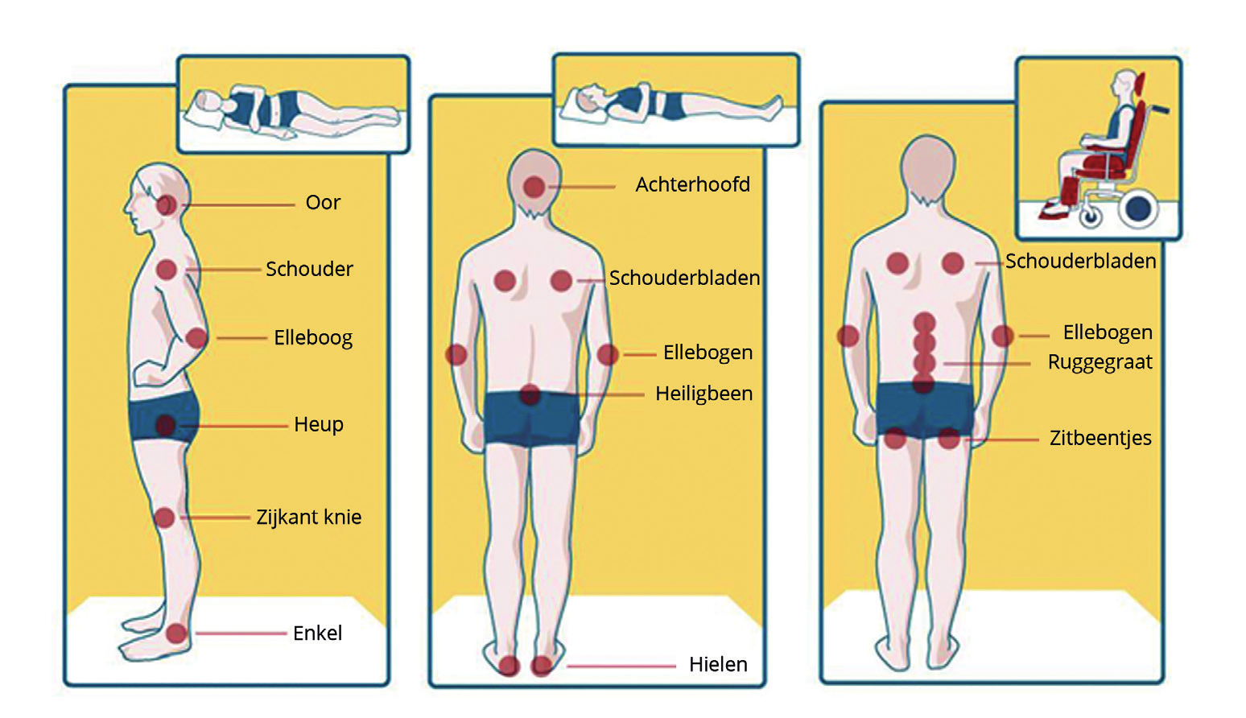

Slide 15
Wat is decubitus?
Decubitus noemen we ook wel doorligwond. Deze komt vaak voor bij bijvoorbeeld bedlegerige mensen en bij rolstoelgebruikers.
Ontstaat door druk, wrijf en schuifkrachten
Bevind zich meestal ter hoogte van een benig uitsteeksel.( stuit, hiel, enkel, heup….)
Beschadiging van huid, vetweefsel, spierweefsel en bindweefsel

Slide 16
4 categorieën
1:
niet weg te drukken roodheid.
Een verkleuring van de huid, oedeem, en verharding van de huid.
Huid is nog in tact
2:
Blaarvorming en ontvelling. De blaar kan kapot gaan
3:
Oppervlakkige decubitus wond.
Huid defect met schade of necrose. Schade kan zich uitstrekken tot in de spieren.
4:
Diepe decubitus wond.
Ernstig letsel van de huid met uitgebreide weefselschade of weefsel versterf( necrose) aan de spieren, botweefsel of ondersteunende weefsels( pezen , gewrichtskapsel.

Slide 17
Verzorgen van decubitus wonden
Hangt af van de specifieke aspecten van de zorgvrager
Hangt ook af van het beleid van de instelling
Voor behandeling is er een totaalbeeld nodig:
Oorzaak
Omvang van de wond
Diepte van de wond
Kleur van de wond
Geur
Hoeveelheid afscheiding van de wond( exsudaat)
Pijn
Ontstekingswaarden
Omgeving van de wond

Slide 18
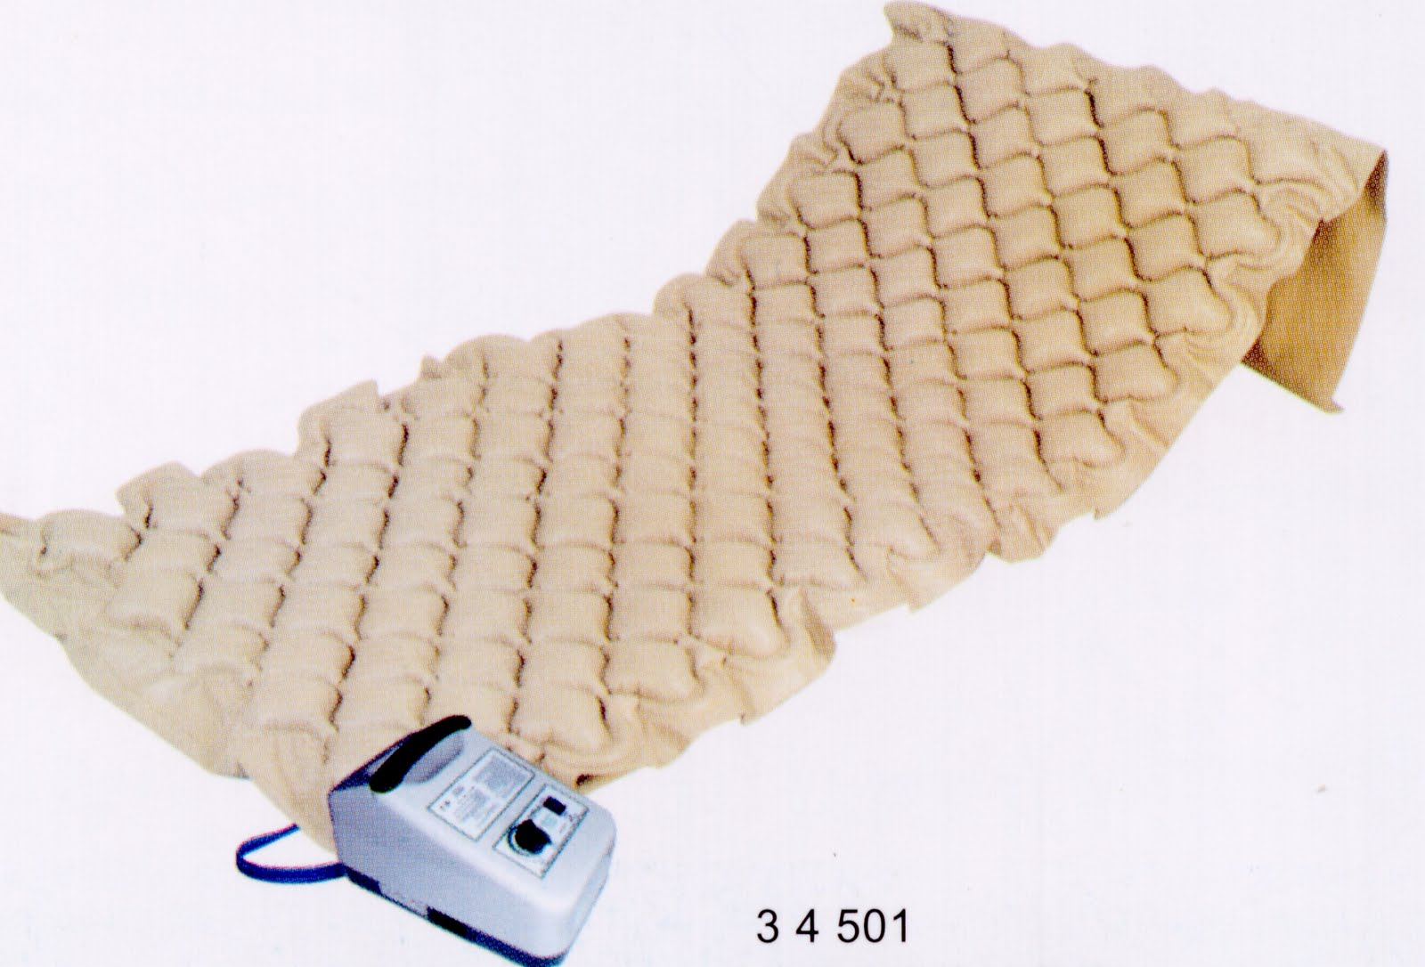
hulpmiddelen

Slide 19
Rol van de Helpende plus
Observeren van de wond, kleur, geur, rood, dik
Observatie van de zorgvrager, bijvoorbeeld toename van pijnklachten
Rapporteer jouw bevindingen aan een verzorgende/verpleegkundige
Overleg met de verzorgende/ verpleegkundige wat jij communiceert naar de zorgvrager

Slide 20
smetten

Slide 21
Smetten (intertrigo)
De huid kan er van kapot gaan
Bij een kapotte huid is de kans groot op candida( schimmelinfectie)
Het doet pijn en jeukt

Slide 22
Preventie maatregelingen
Regelmatig wassen en deppend drogen. Liefst geen zeep, anders PH neutraal
Dun aanbrengen van barrière crème, barrière spray en zinkzalf
Scheurlinnen gebruiken
Adviseer de zorgvrager om katoenen kleding te dragen
Probeer transpireren te voorkomen, dus geen hoge kamertemperatuur

